Slide 1
BÁO CÁO SEMINAR OOP “GAME DÒ MÌN”

Slide 2
21521024 - Nguyễn Trung Kiên
Danh sách thành viên
21521082 – Vương Thanh Linh
21522258 - Nguyễn Trần Gia Kiệt

Slide 3
NỘI DUNG
Phân tích đề tài
Cài đặt chương trình
1
3
Ý tưởng
Chạy chương trình
2
4

Slide 4
Phân tích đề tài Game dò mìn
1

Slide 5
Minisweeper có phần giao diện chính là một bảng các ô vuông xếp liền nhau tạo thành hình chữ nhật có chiều rộng và dài tối hiểu là 9 ô (đơn vị là ô vuông) và số mìn tối thiểu là 10.
Trong bảng này sẽ có các ô được đặt mìn ngẫu nhiên và người chơi có thể dùng các thao tác để mở ô, cắm cờ.
Trong trường hợp ô X nào đó được mở:
X có mìn: tất cả mìn trong bảng sẽ hiện ra và game over.
X không có mìn nhưng 8 ô xung quanh ô có mìn: X sẽ hiển thị số mìn xung quanh.
X không có mìn và xung quanh không có mìn: mở lần lượt các ô xung quanh X cho tới khi đụng một trong 2 trường hợp trên.

Slide 6
Ý tưởng
2

Slide 7
Xây dựng cấu trúc bảng và cấu trúc ô
Xây dựng các thao tác xử lý game
Xây dựng phép toán loang
Xử lý thắng thua
Hiển thị console

Slide 8
Cài đặt chương trình
3

Slide 9
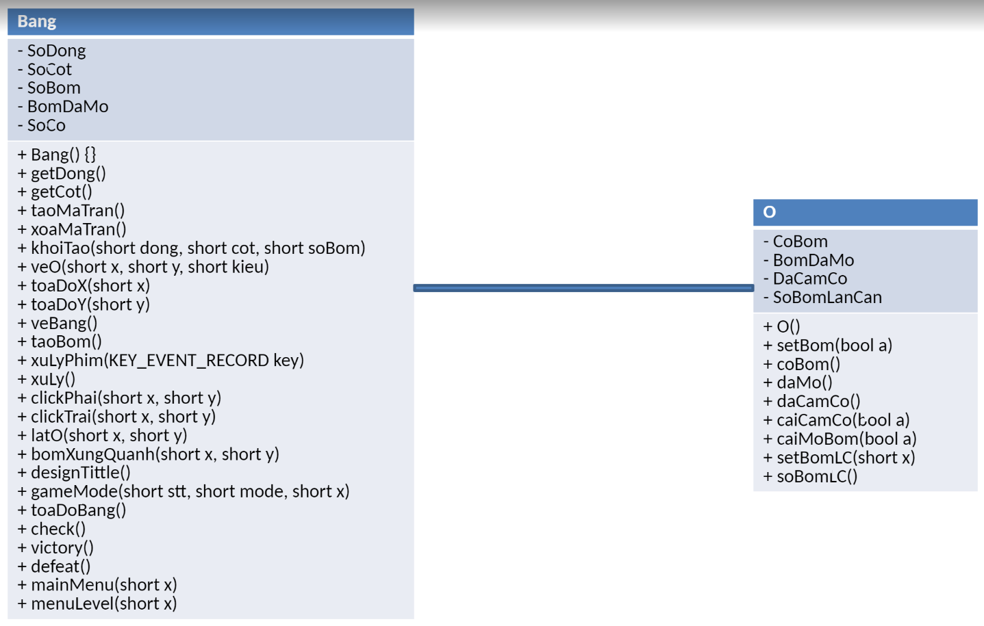

Slide 10
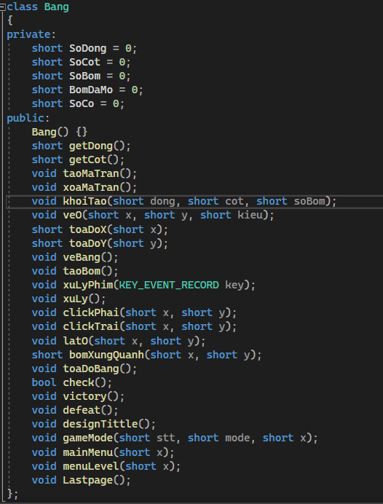
Xây dựng cấu trúc Bảng và Ô

Slide 11
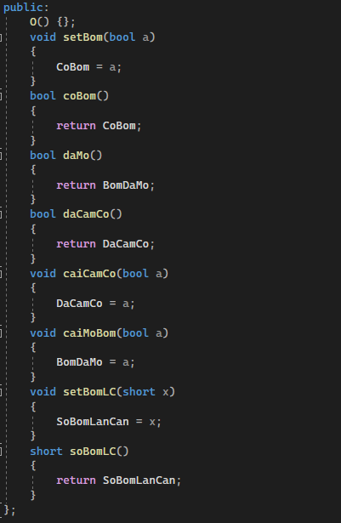
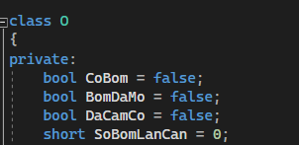
Xây dựng cấu trúc Bảng và Ô

Slide 12
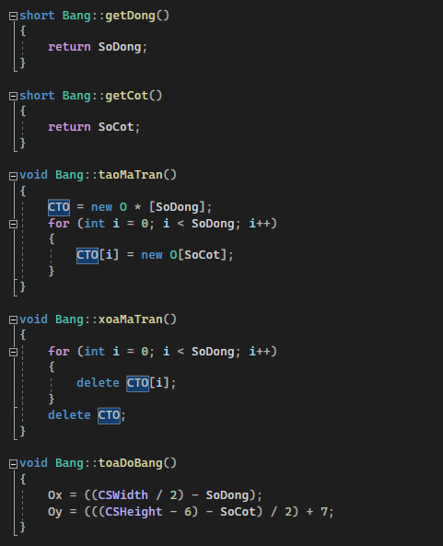
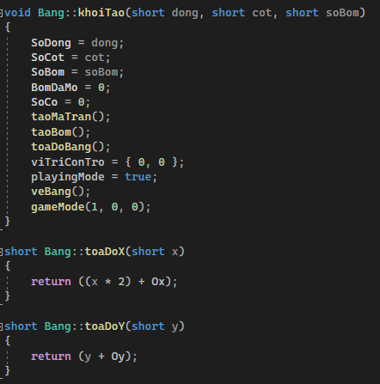

Slide 13
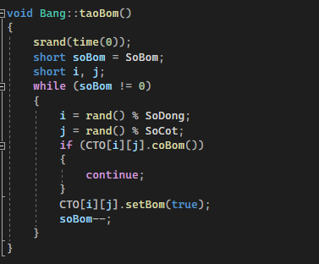
Tạo bom ngẫu nhiên

Slide 14
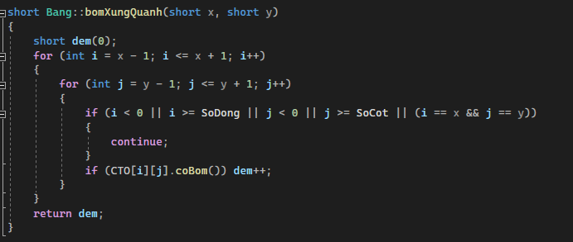
Phép loang ma trận

Slide 15
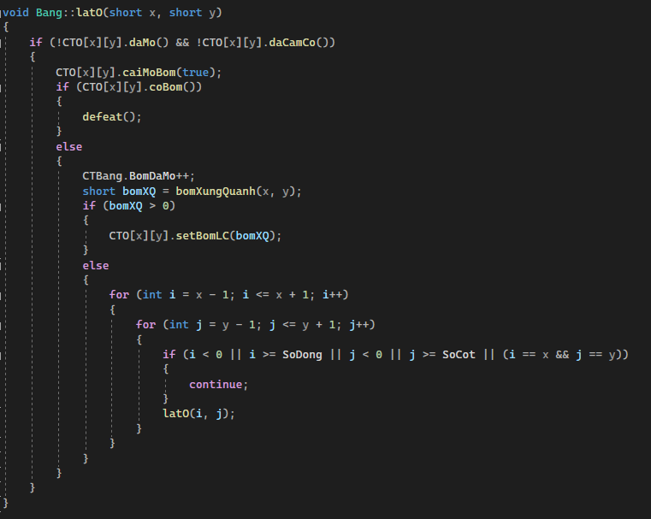
Phép loang ma trận

Slide 16
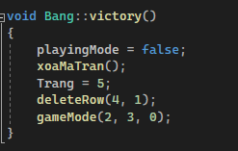
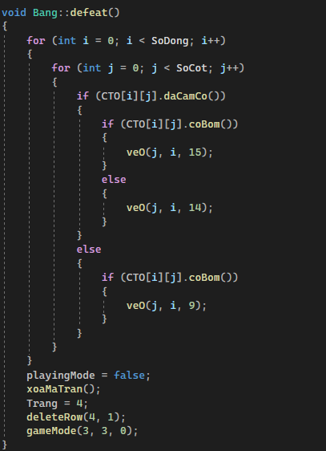
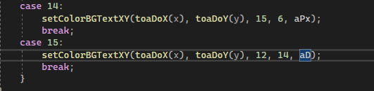
Xử lý thắng thua
Thuộc hàm vẽ bảng

Slide 17
Hiển thị console
4

Slide 18
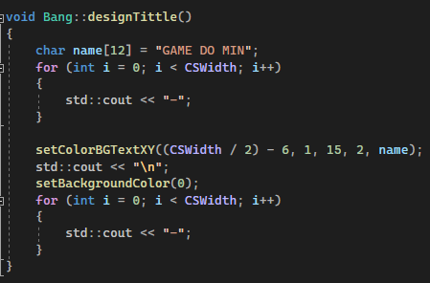
Set đầu đề

Slide 19
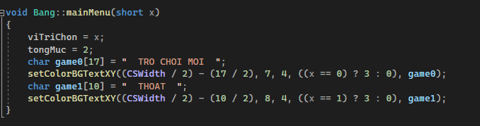
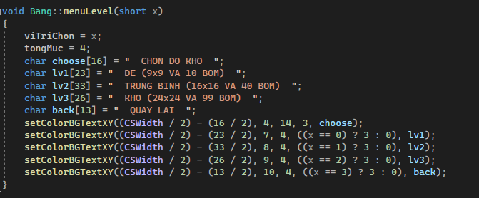
Hiển thị menu chính và menu lựa chọn

Slide 20
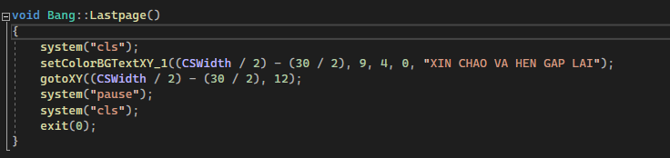
Hiển thị trang kết thúc chương trình

Slide 21
Chạy chương trình
5

Slide 22
Cảm ơn mọi người đã lắng nghe

Slide 23


